Slide 1
Evoluția stocării datelor
1890 - prezent
Informatică și TIC, clasa a V-a
Tehnologia informației și a comunicațiilor, clasa a IX-a
SFÂRȘIT

Slide 2
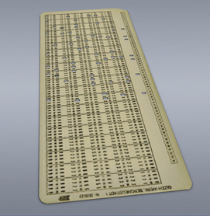
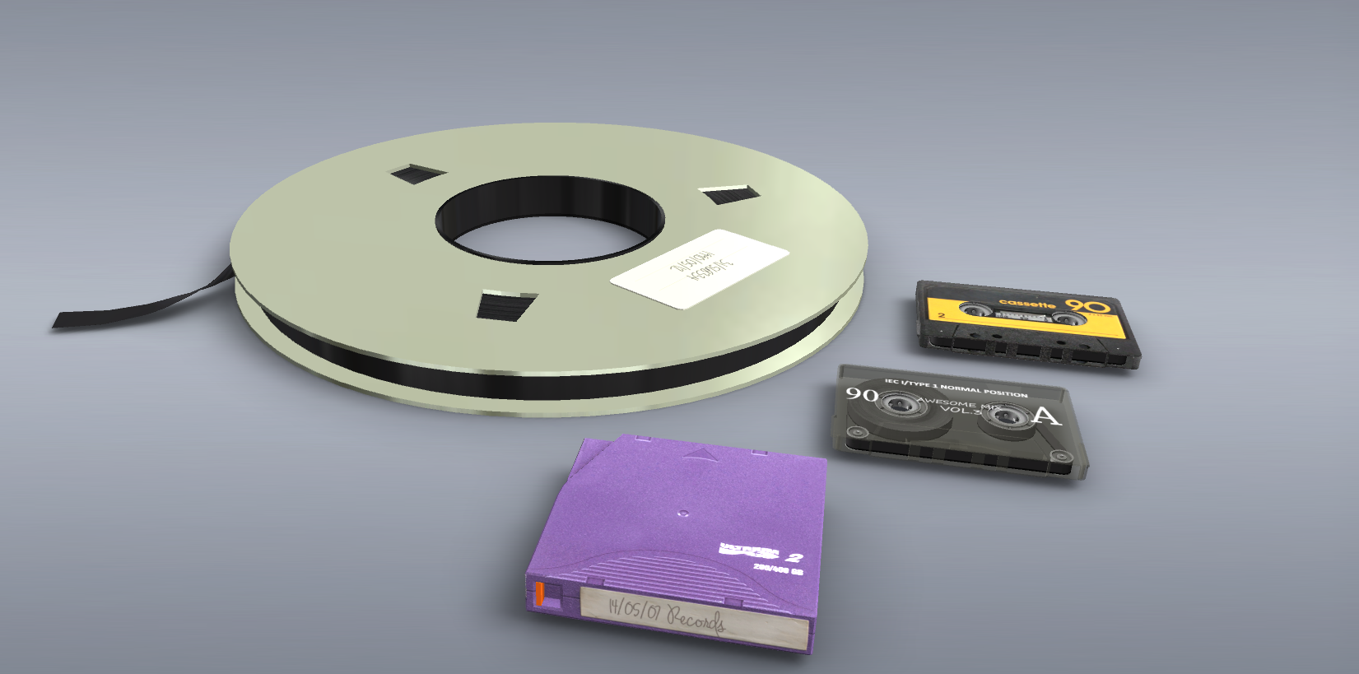
Cartele perforate:1890 - 1960
În sens modern, stocarea datelor a început o dată cu apariția cartelelor perforare, care au fost folosite în SUA la recensământul din 1980.
Cartela perforată de carton, dezvoltată de Herman Hollerith, avea o grosime de 0,17mm și a fost standardizat în anul 1928.
Benzi magnetice:1952 - 1970
În anii 1960, cartelele și benzile perforate au fost înlocuite cu benzi magnetice, acesta reprezentând prima formă populară de stocare magnetică a datelor. Benzile magnetice permiteau stocarea unei cantități mari de date în siguranță.

Slide 3
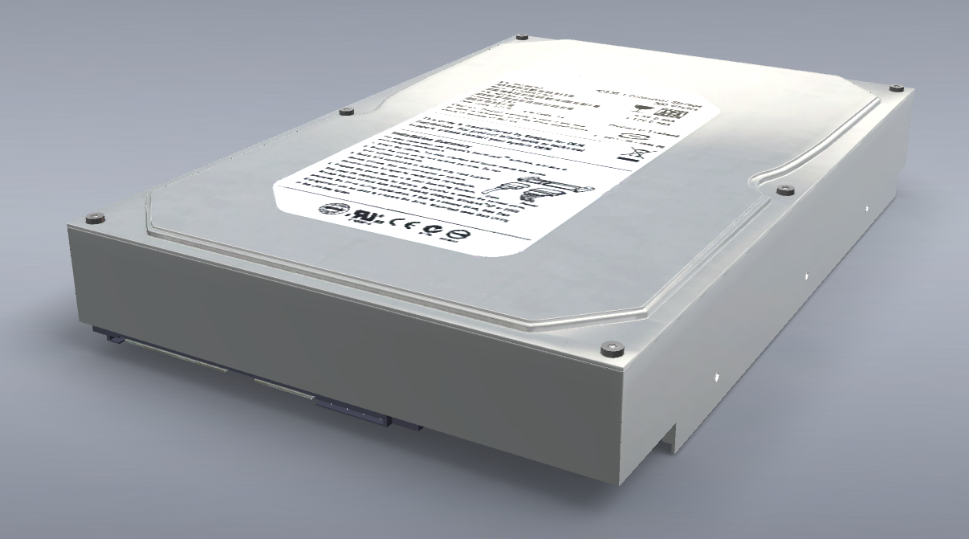
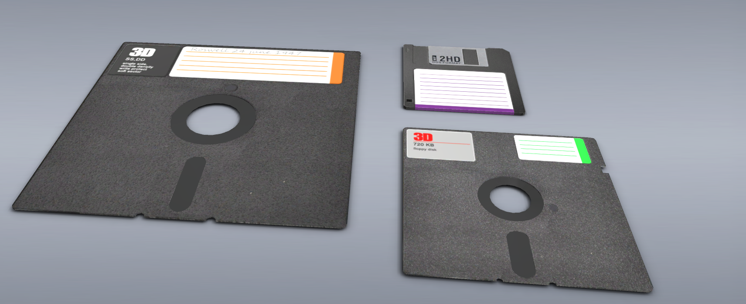
HDD:1954 - prezent
Discul dur (numit și disc rigid sau hard disk) este un dispozitiv electronic-mecanic pentru stocarea sau memorarea nevolatilă a datelor. Utilizatorul normal nu poate sau nu are voie să despartă discul de circuitele de comandă corespunzătoare, vezi imaginea alăturată; împreună ele formează așa-numita „unitate fixă”, „unitate de disc fix” sau, prescurtat, HDD.
Discuri magnetice (dischete):1970 - prezent
Următorul pas în istoria stocării magnetice a datelor a fost discurile magnetice sau dischetele. Avantajul lor cel mai important a fost accesul aleatoriu, ceea ce accelera semnificativ accesul la datele de stocare.

Slide 4
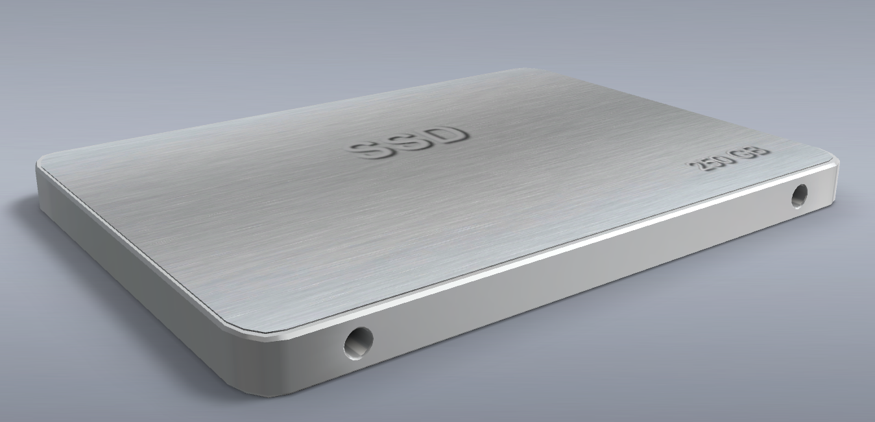
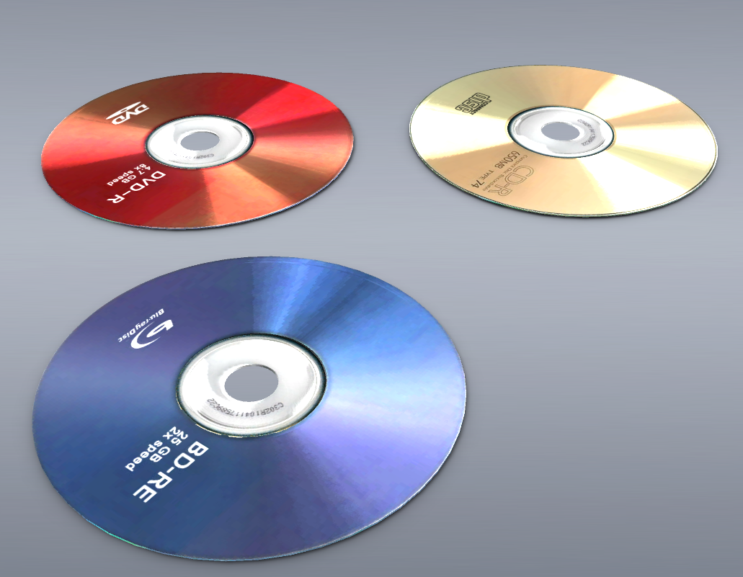
SSD: 1976 - prezent
Un solid-state drive (expresie engleză cu traducerea liberă „unitate cu cipuri”; prescurtat SSD) este un dispozitiv de stocare a datelor care folosește memorii cu semiconductori, construite pe baza studiilor de fizica stării solide. SSD-urile se deosebesc de unitățile cu discuri dure clasice (HDD) care sunt dispozitive electromecanice cu discuri de stocare aflate în mișcare, prin aceea că SSD-urile folosesc numai microcipuri care rețin datele în memorii nevolatile, fără să aibă părți mobile. SSD-urile sunt mai rezistente la șocurile mecanice, având timp de acces mai scăzut dar preț pe megabyte mai mare.
Discuri optice:1981 - prezent
Primele discuri optice au apărut la începutul anilor 1980. Mai târziu, s-au răspândit treptat, înlocuind discurile magnetice. Datele sunt stocate pe un suport optic care poate fi citit cu ajutorul reflexiei luminii. Aceste discuri sunt scrise și citite cu fascicul laser. Primele tipuri de discuri optice, precum CD-urile și DVD-urile care au apărut mai târziu, foloseau fascicule roșii. Astăzi cel mai dezvoltat dispozitiv optic de stocare este discul Blu-ray , care utilizează fascicule de laser albastre și are o capacitate de 25 GB.

Slide 5
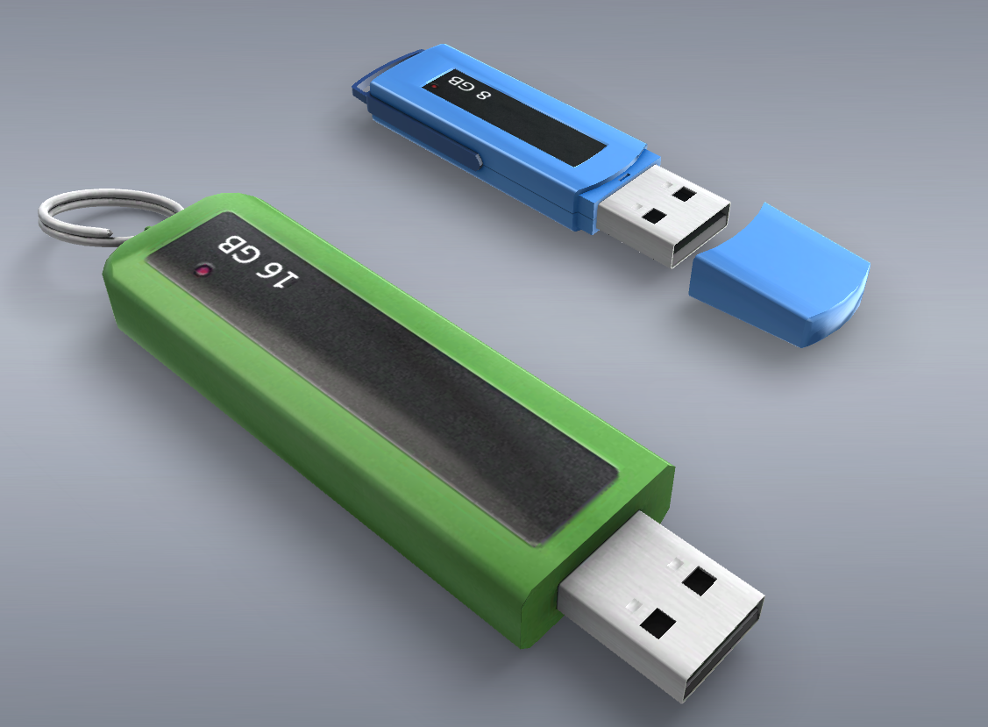
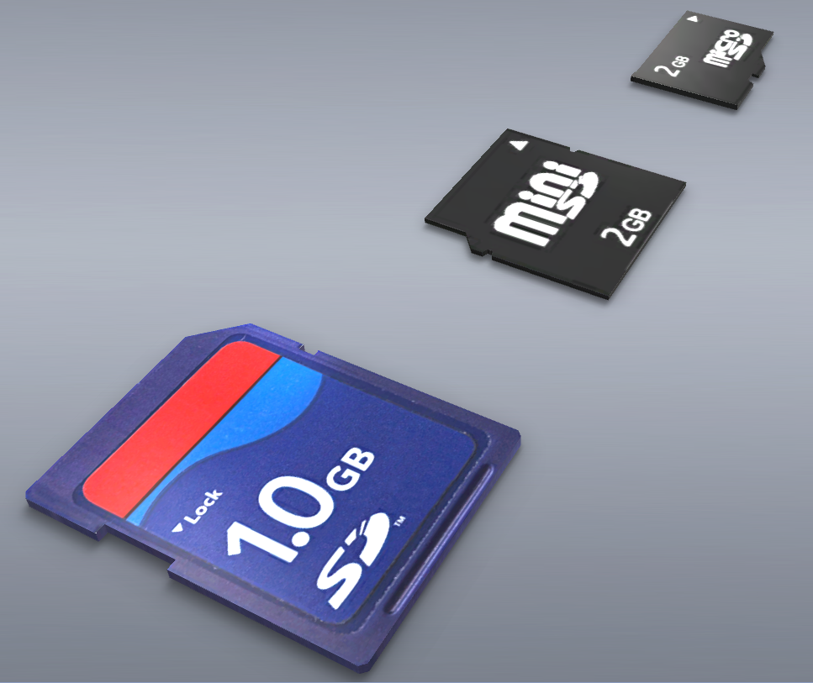
USB: 2000 - prezent
În prezent cele mai populare dispozitive de stocare a datelor sunt unitățile USB, care sunt produse în diverse forme. Aceste unități sunt formate dintr-un cip de memorie flash si o interfață USB închisă într-o carcasă mică. Unitățile USB sunt ușor de utilizat și au o capacitate mare. Astăzi, unitățile flash USB înlocuiesc definitiv dischetele.
Card de memorie: 2003 - prezent
2000: USB (Universal Serial Bus) a fost lansat și comercializat de IBM și Trek Technology.
2003: MiniSD a fost introdus în 2003, ca versiune mai mică a cardului SD. În timp ce noile carduri au fost concepute special pentru telefoane mobile, ele sunt de obicei includ și un adaptor miniSD care oferă compatibilitate cu un slot standard pentru card de memorie SD.
2005: au fost introduse cardurile micro SD, disponibile în capacități de 32, 64 și 128 MB, urmate de carduri micro M2 (de la 64 MB la 16 GB) și carduri micro SDHC (2 GB până la 32 GB) în 2006

